Slide 1
CTT526 - Kiến trúc phần mềm Mở đầu
Trường Đại học Khoa Học Tự Nhiên
Khoa Công Nghệ Thông Tin
Bộ môn Công Nghệ Phần Mềm
PGS.TS. Trần Minh Triết
tmtriet@fit.hcmus.edu.vn
Version 1.0

Slide 2
Kiến trúc và kiến trúc phần mềm
Khái niệm về kiến trúc
Khái niệm về kiến trúc phần mềm
Vì sao cần sử dụng kiến trúc
Vì sao cần sử dụng kiến trúc phần mềm

Slide 3
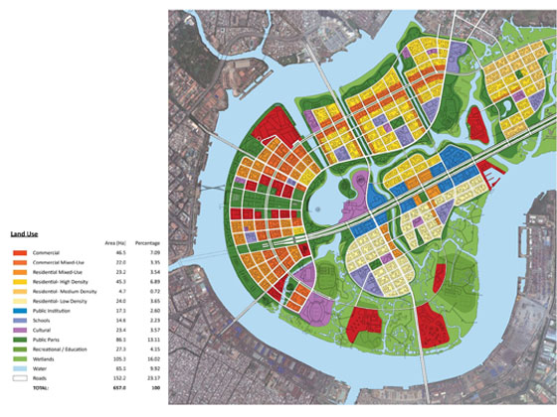
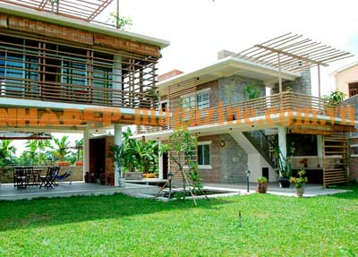
Kiến trúc và quy hoạch
Đồ án quy hoạch Khu đô thị mới Thủ Thiêm
Kiến trúc nhà
Nguồn: http://www.thuthiem.hochiminhcity.gov.vn/image/image_gallery?uuid=83811106-7ef4-428a-bbdb-95b3a4c03747&groupId=21232&t=1303720686921
http://www.nhadep-magazine.com/

Slide 4
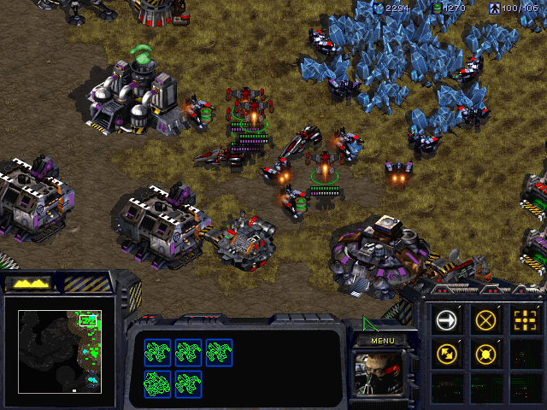
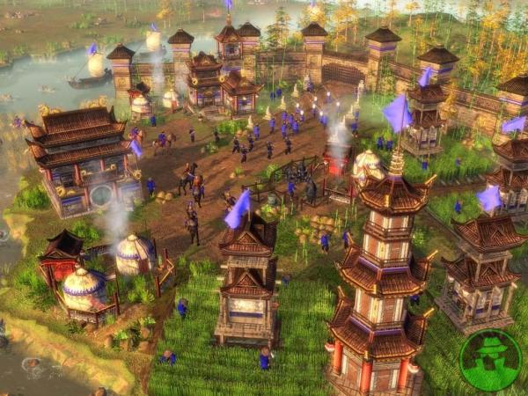

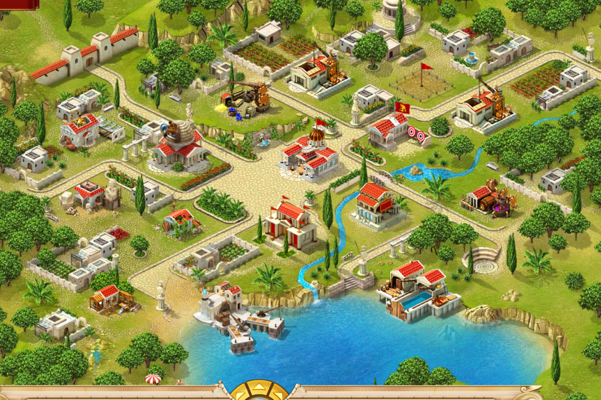
Kiến trúc và quy hoạch
Starcraft
Age of Empires 3
Happy Farm
Ikariam

Slide 5
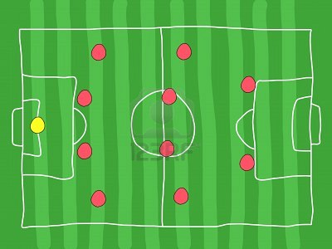
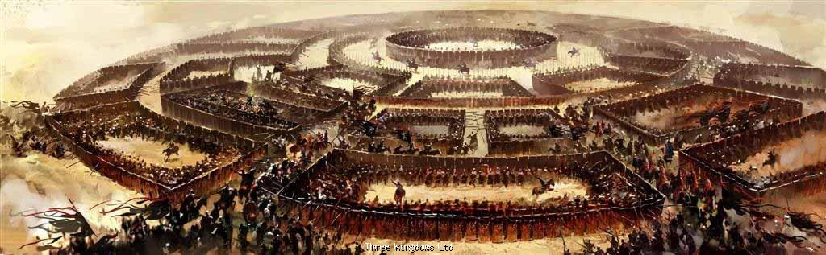
Kiến trúc và quy hoạch
Đội hình trên sân cỏ
http://us.123rf.com/400wm/400/400/tupungato/tupungato1108/tupungato110800250/10443182-soccer-field--doodle-drawing-football-tactics-and-strategy--popular-4-4-2-team-formation.jpg
Trận Bát quái (phim Xích Bích)
http://truclamsontrang.files.wordpress.com/2012/04/redcliff-conceptart1.jpg

Slide 6
Khái niệm về kiến trúc phần mềm
“Architecture is the fundamental organization of a system, embodied in its components, their relationships to each other and the environment, and the principles governing its design and evolution.”
[Định nghĩa trong ANSI/IEEE Std 1471-2000]
“The software architecture of a program or computing system is the structure or structures of the system, which comprise software elements, the externally visible properties of those elements, and the relationships among them.”
[Định nghĩa của SEI]

Slide 7
Khái niệm về kiến trúc phần mềm
“[Software architecture goes] beyond the algorithms and data structures of the computation; designing and specifying the overall system structure emerges as a new kind of problem. Structural issues include gross organization and global control structure; protocols for communication, synchronization, and data access; assignment of functionality to design elements; physical distribution; composition of design elements; scaling and performance; and selection among design alternatives.”
[Garlan và Shaw]

Slide 8
Những công việc và vấn đề thường gặp
Đề xuất kiến trúc: cách phân rã kiến trúc (thành bao nhiêu cấp?) và cách liên lạc giữa các thành phần.
Hiện thực hóa kiến trúc
Thay thế một số thành phần trong kiến trúc
Thay đổi kiến trúc

Slide 9
Thiết kế kiến trúc
Thiết kế kiến trúc phần mềm là một công đoạn trong phân tích – thiết kế phần mềm
Không phải mọi công việc thiết kế đều đặt mục tiêu là thiết kế kiến trúc
Kiến trúc: hướng đến khả năng giải quyết những vấn đề khó khăn khi phải thay đổi trong phần mềm sau ngay cả khi đã xây dựng hoàn thành sản phẩm
Ví dụ?

Slide 10
Phân rã hệ thống theo kiến trúc
Phân rã hệ thống thành các component, module, subsystem
Trong kiến trúc phần mềm, cần xác định rõ:
Interface của component
Cách liên lạc và sự phụ thuộc giữa các component
Trách nhiệm của component

Slide 11
Cấu trúc và sự phụ thuộc
C1
C2
C3
C4
C1
C2
C3
C4
AL
Third Party
Component
Third Party
Component
Four components are directly dependent on a third party component. If the third party component is replaced with a new component with a different interface, changes to each component are likely.
Only the AL (abstraction layer) component is directly dependent on the third party component. If the third party component is replaced, changes are restricted to the AL component only
C
Diagram Key
Component
Dependency
[Nguồn: Ian Gorton, Essential Software Architecture, Springer, 2011]

Slide 12
Phân rã các component
Top Level Architecture Description
Diagram Key
Component
Dependency
C
Client
Broker
Server
Message Handler
Security
Server
Directory Server
Request Handler
Data
Store
[Nguồn: Ian Gorton, Essential Software Architecture, Springer, 2011]

Slide 13
Thảo luận
Một số ví dụ thực tế về kiến trúc phần mềm

